Slide 1

重点行业移动源
门禁及视频监控系统
浙江连微环境有限公司
地址：浙江省杭州市拱墅区鹏锦科创大厦17楼1705
总机：0571-87608587
0571-86793151
手机：131-1571-7009
微信扫一扫
关注公众号

Slide 2
CONTENTS
一、产品简介
二、产品功能
三、产品优势
四、安装方案
五、使用说明
六、应用场景

Slide 3
政策背景
建设更加标准化
生态环境部《重污染天气重点行业移动源应急管理技术指南（征求意见稿）》中明确了重污染天气重点行业移动源运输方式要求、企业门禁视频系统建设要求、核查技术以及数据报送要求。
2020年6月
2023-2024
公路运输绩效管理
《重污染天气重点行业移动源应急管理技 术 指 南（试 行）》提出39个重点行业中，拟申报A、B（含B-）级和引领性企业需满足门禁视频监控系统建设和台账管理的要求，未明确详细的建设规范和要求。
杭州有经验
22年11月，杭州发制定布《杭州重点行业移动源智能管控系统联网管理技术规范(试行) 》；23年1月，萧山区为推动绩效评级工作，制定发布了《杭州市萧山区重点用车单位门禁视频监控系统试点建设方案》，明确了重点用车单位门禁视频监控杆系统的建设方案。
2022年7月
2024

Slide 4

一、产品简介
重点行业移动源门禁及视频监控系统
系统简介
国五排放阶段
系统面向有意在绩效评级中申报A级、B级、B+级和引领性的企业客户和有意实行清洁运输的企业及园区。
系统集工业企业车辆信息（包括公路运输车辆、厂区内非道机械、厂区运输车辆）出入厂登记备案、车辆环保信息识别、台账记录、车辆日常管理和台账联网等功能于一体的移动源台账管理系统，为企业日常货运车辆管理提供数字化的解决服务方案。

Slide 5

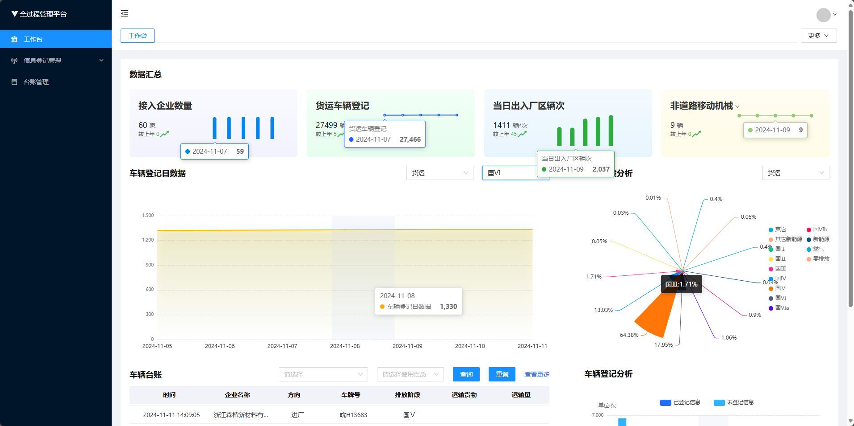
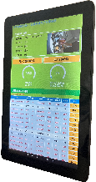


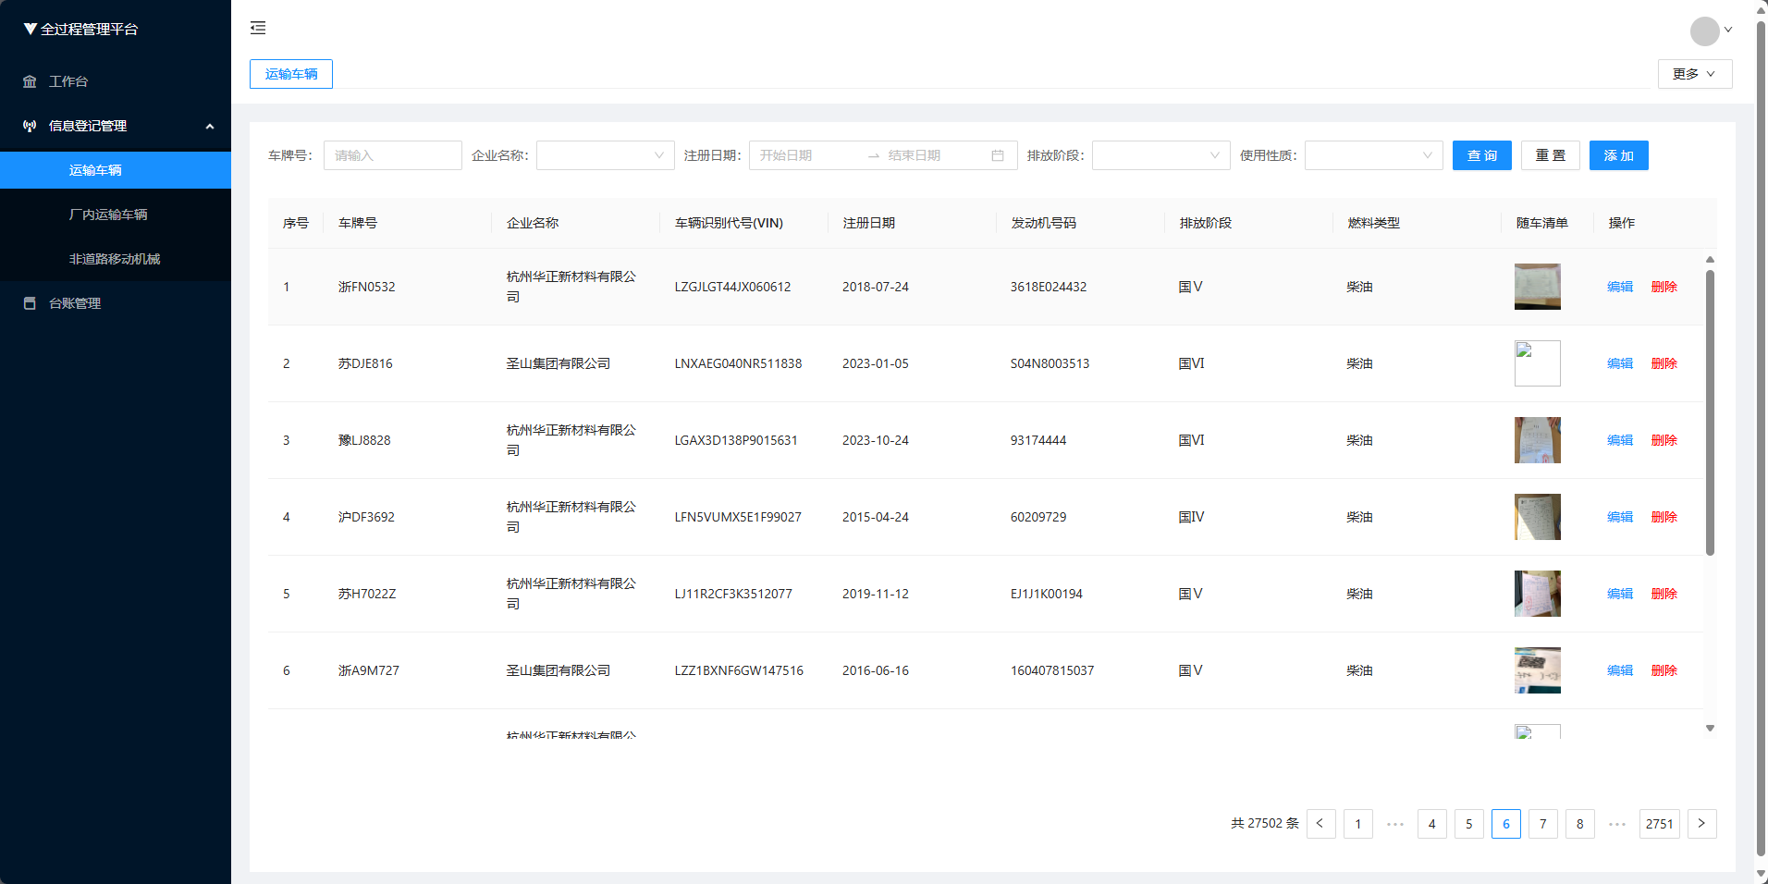

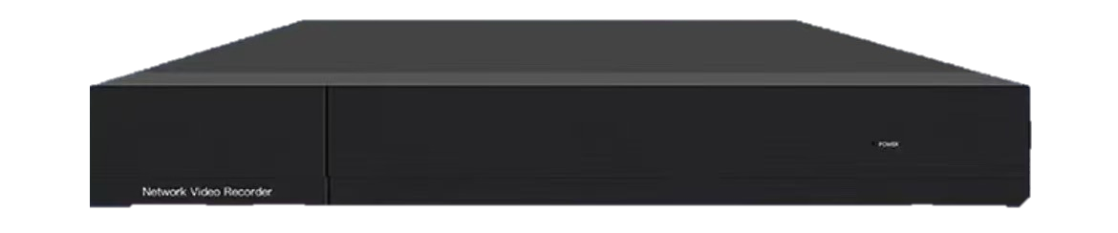
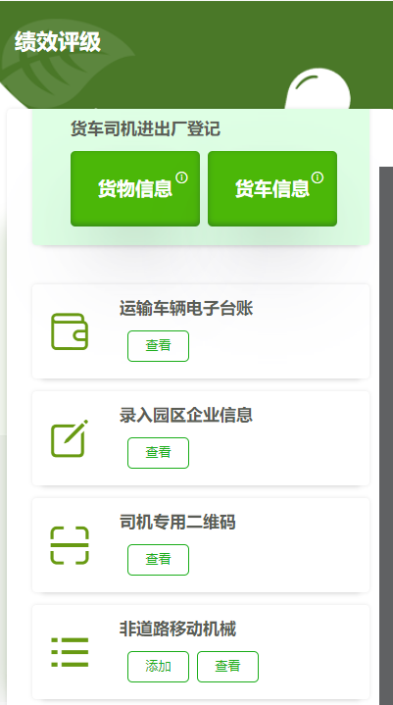
一、产品简介
重点行业移动源门禁及视频监控系统
产品组成
本地信息数据库
可存储完善的货运车辆信息及运输管理信息
现场显示终端
支持信息查询、统计汇总、语音提醒、数据上报、货物信息录入、数据关联等功能
高清摄像机
自动识别车牌、进出厂照片抓拍、视频监控
视频存储硬盘
本地存储不少于一年门禁监控视频记录（按日期保存）
用户端（小程序、网页端）
电子台账查看、导出，车辆信息管理

Slide 6

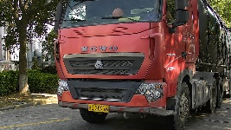
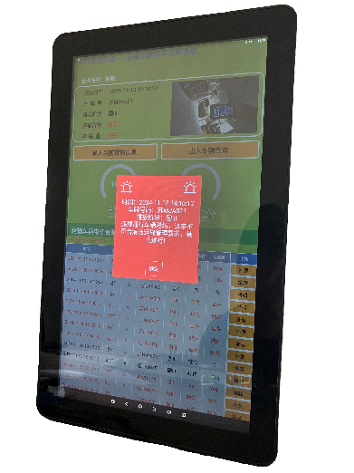

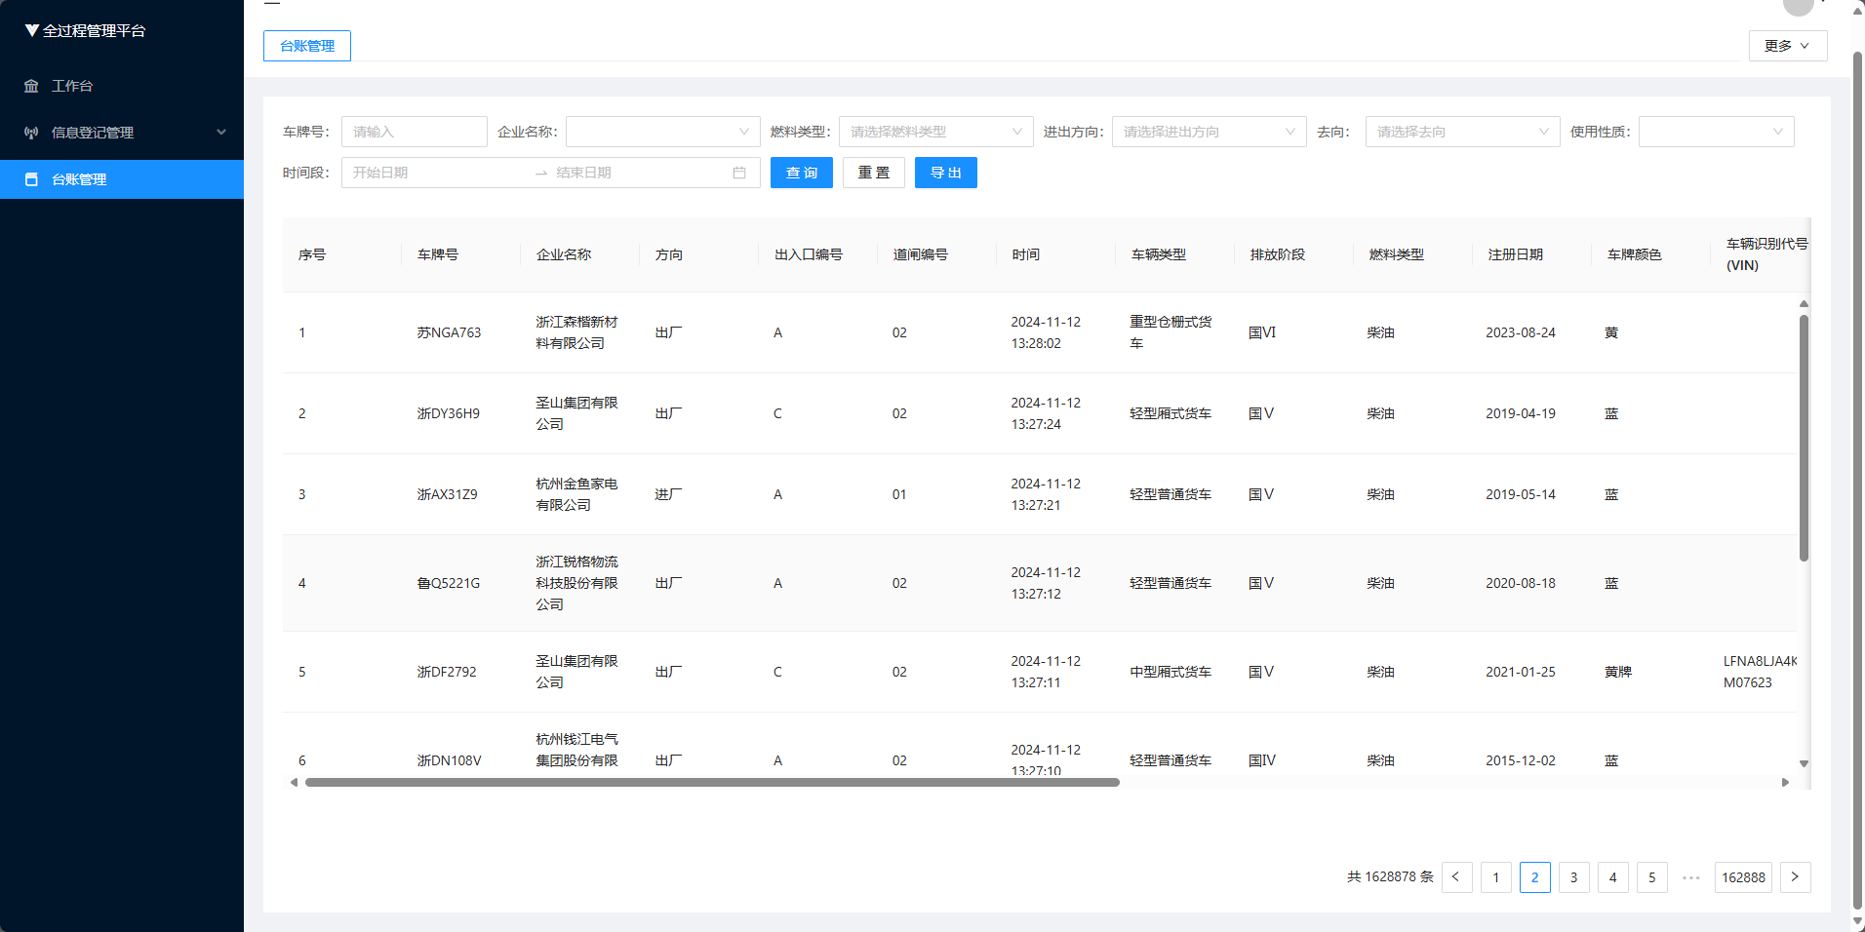

一、产品简介
重点行业移动源门禁及视频监控系统
产品组成
摄像头拍得车辆照片，传入数据库中查询车辆信息
吸油
查得车辆排放阶段等信息；
若出现违规车辆在现场工控机显示
生成车辆运输记录并计入电子台账系统，在小程序和网页端查询

Slide 7
二、产品功能
车辆信息自动识别
具备完善的货运车辆信息数据库，通过摄像设备能够自动识别车牌号，排放阶段等关键信息。
自动形成车辆信息台账
依靠车辆电子台账管理系统自动形成企业运输车辆进出厂区台账信息，包括车辆信息、货物信息以及相应照片、视频信息。
支持与环保部平台无缝对接
支持将环保信息台账通过安全加密的方式上传给环保管理平台，省去企业与环境管理部门的对接烦恼，同时支持数据存储、传输的安全性。
提供车辆信息语音播报、预警服务等功能
对于不符合排放标准的货运车辆，可通过语音播报实时提醒告知企业。
提供货运车辆数据分析服务
实时计算企业货运车辆累计排放阶段的占比情况，为企业申报A、B、B+、包含引领性企业，提供数据证明。
添加支持信息远程登记的功能
通过移动小程序，支持提前录入车辆行驶证信息和货物信息，便捷、快速、高效。

Slide 8
六、产品功能
助力企业申报A级、B（B+）级和引领性企业
助力企业提高清洁运输占比
解决车辆日常管理难题
解决台账不完整不规范难题
预警高污染排放车辆进厂
重污染期间控制车辆进进厂
解决低排放标准车辆管控难题
提升在同行业竞争力

Slide 9

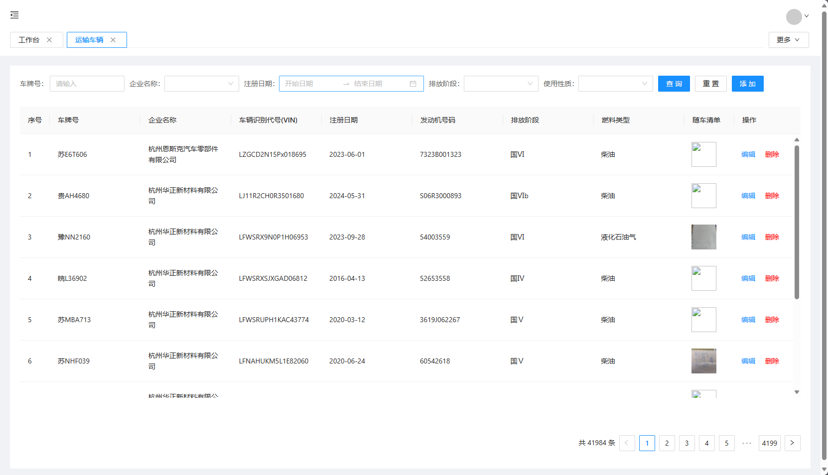
二、产品优势
完善的数据库
本地数据库，解决国家平台数据有误的难题
已备案4万余辆货车信息
企业无需填写车辆信息
在本地数据库查询车辆信息后自动生成台账

Slide 10
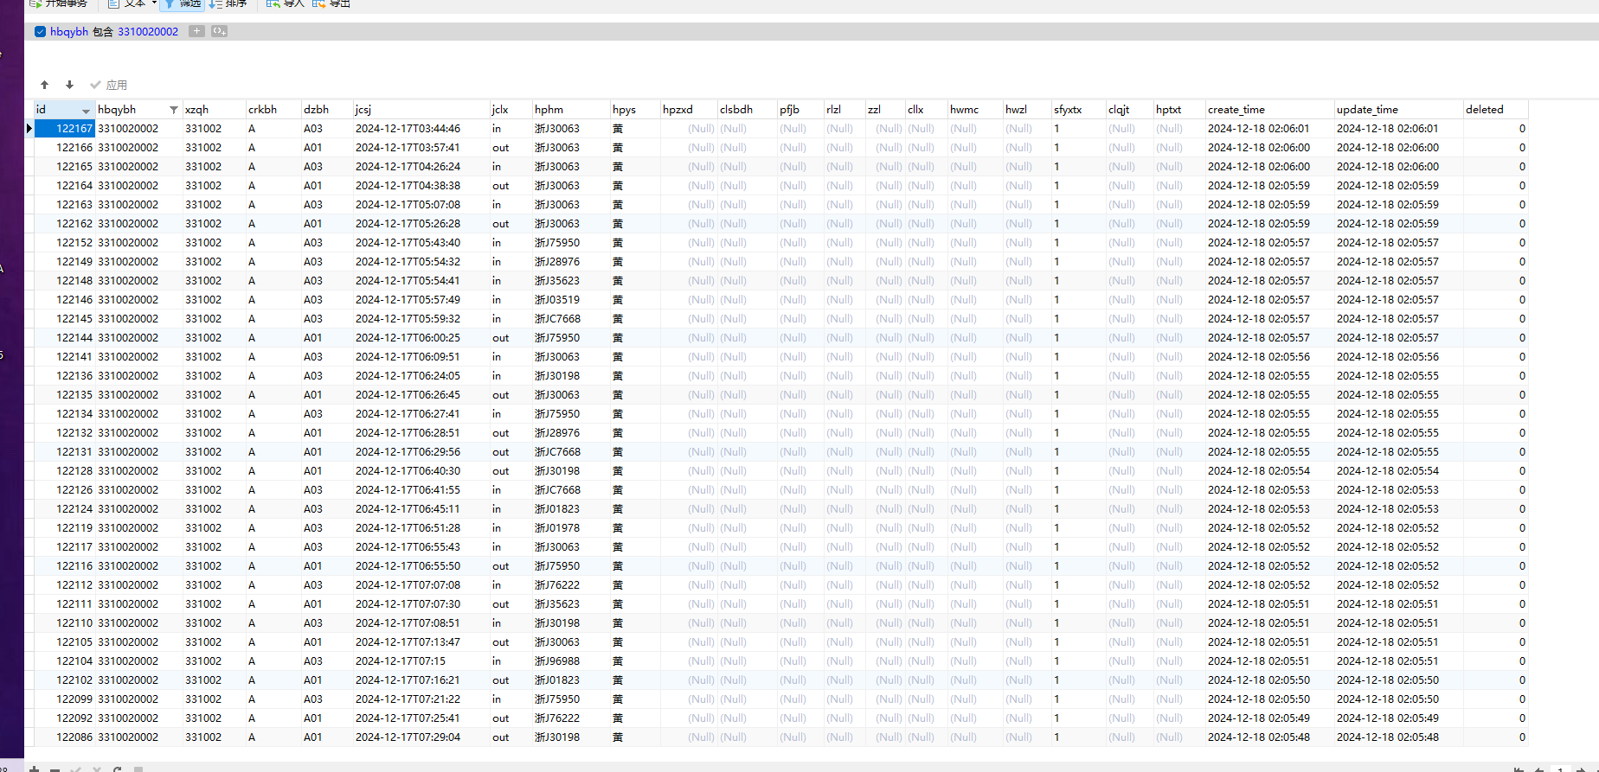
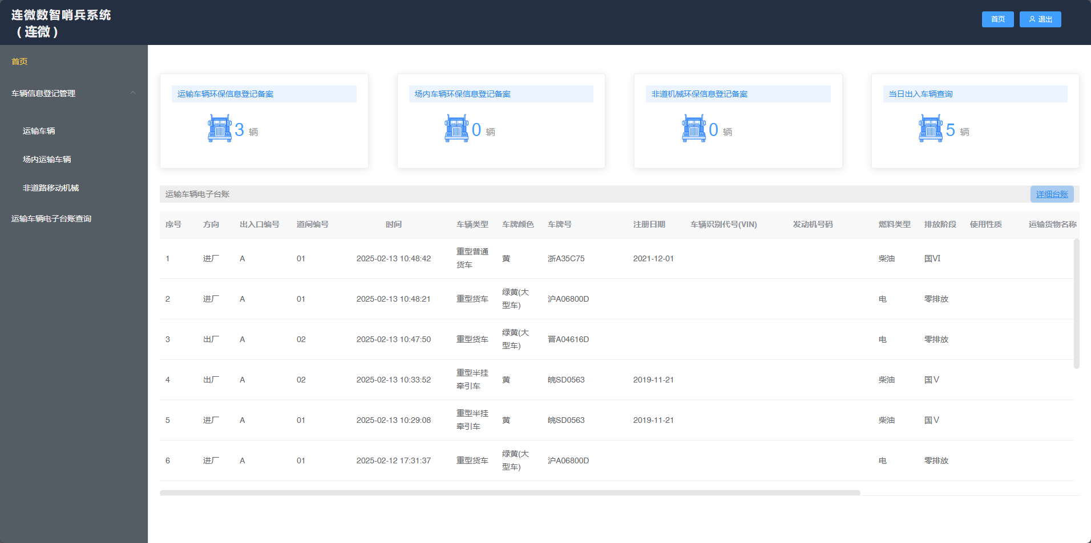
二、产品优势
自动上传环保平台
免费帮助企业将台账传至上级监管平台

Slide 11
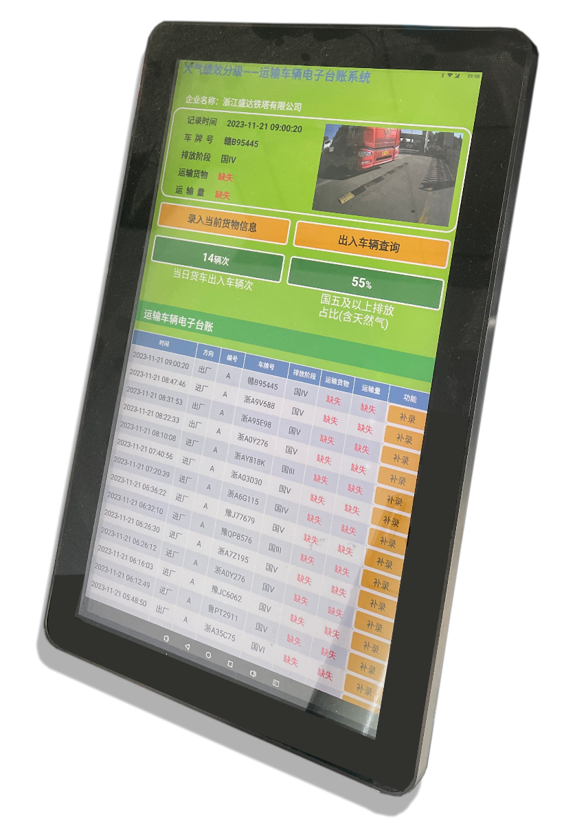

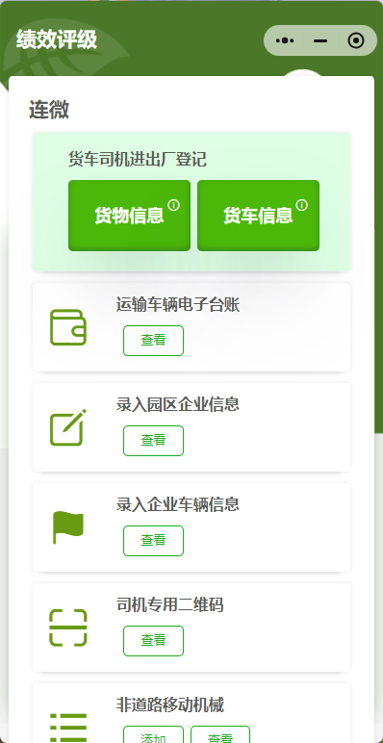
二、产品优势
系统操作便捷高效
现场终端直接显示台账编辑信息
可显示并编辑企业历史台账和最新一条台账
网页端和手机端可远程查看台账
操作简单便捷

Slide 12
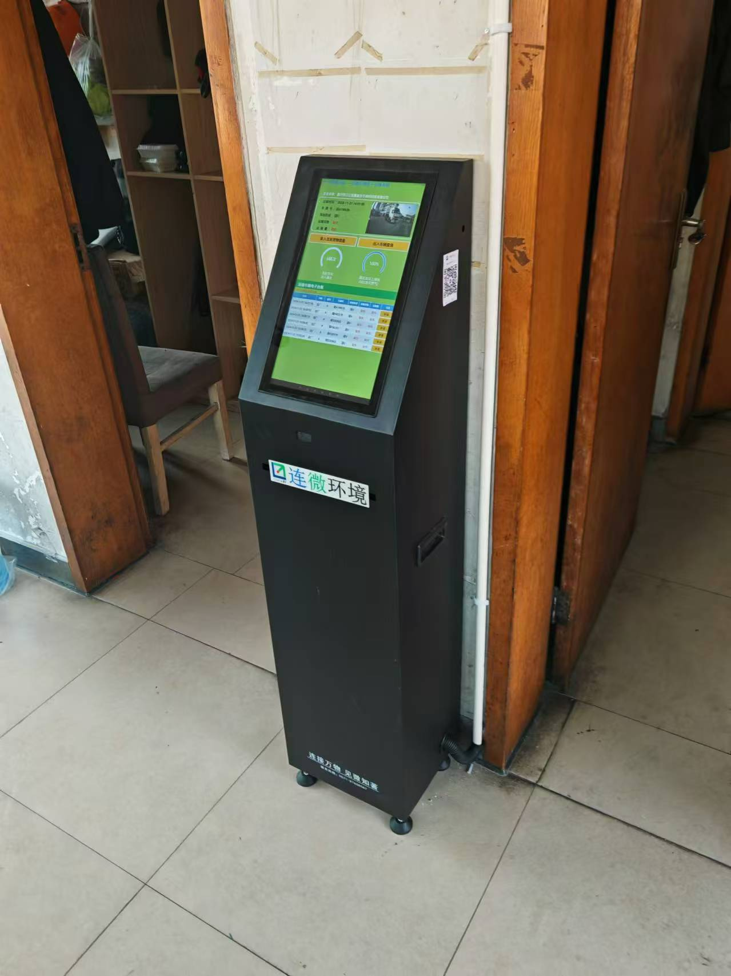
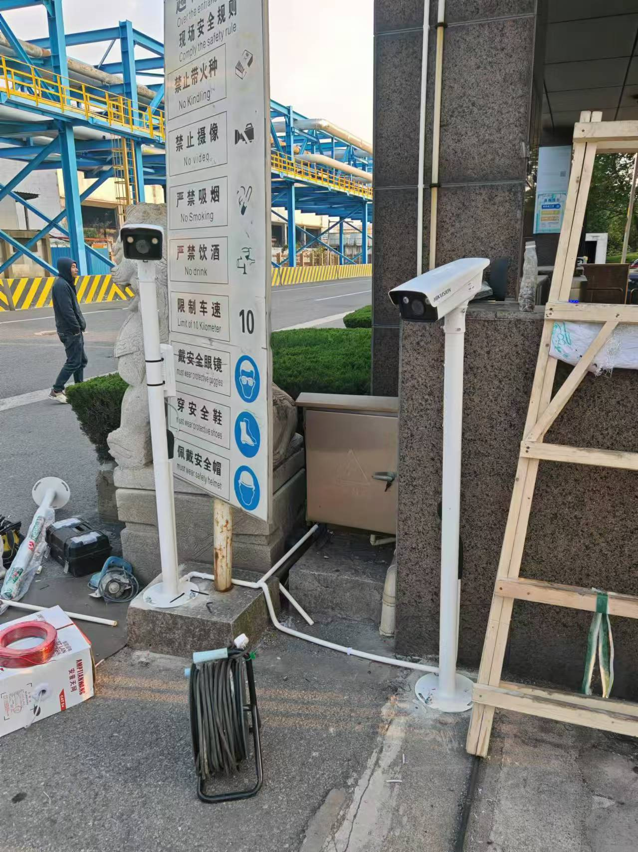
四、安装方案
工控机可安装在值班室或靠近大门的室内环境
大门内外各安装1根立柱安装摄像头
需有良好通讯信号或有网线接入
安装完成后不可挪动摄像头位置
需有220V电源

Slide 13
五、使用说明
现场终端
显示最近一辆出入厂的车辆信息
统计当日进出车辆数
统计国五及以上车辆占比
显示所有的进出厂车辆台账
补录货物信息

Slide 14
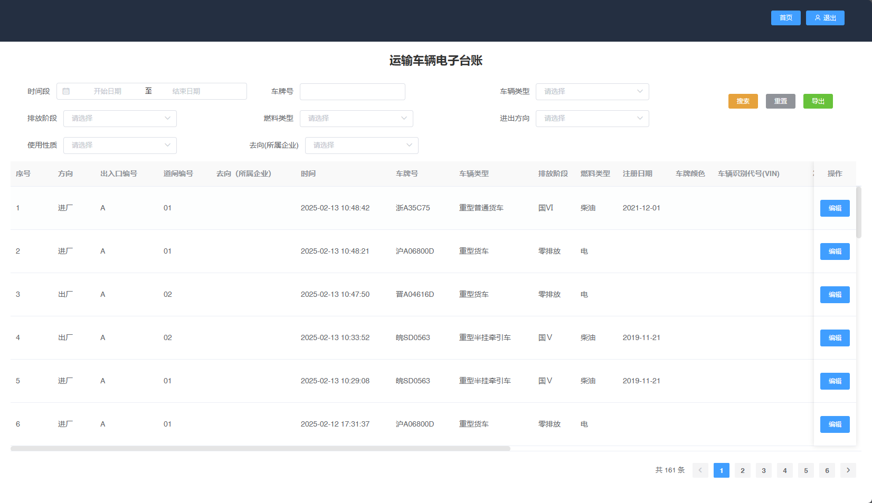
五、使用说明
网页端
查询导出台账
可按照企业名称、车牌、燃料类型、排放阶段等条件查询台账，并导出EXCEL文件
编辑信息
对运输货物信息和重量进行补录、编辑
新增进出厂车辆信息
统计信息
可对清洁运输车辆的占比进行统计显示
上传平台
可将台账自动上传到上级环保平台

Slide 15
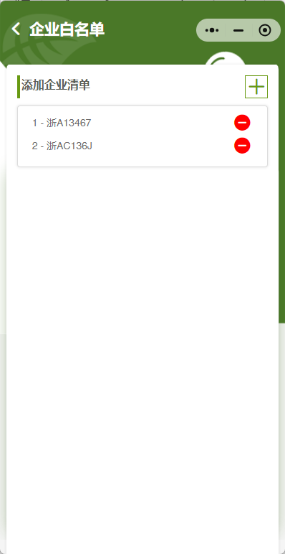
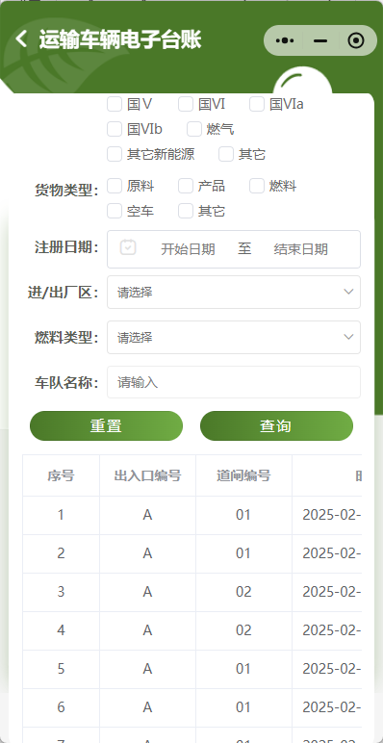
五、使用说明
手机小程序
查询台账
可按照企业名称、车牌、燃料类型、排放阶段等条件查询台账
编辑信息
对运输货物信息和重量进行补录、编辑
新增进出厂车辆信息
增加车辆白名单
白名单内的车辆不进入台账

Slide 16
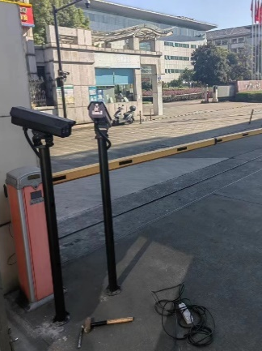
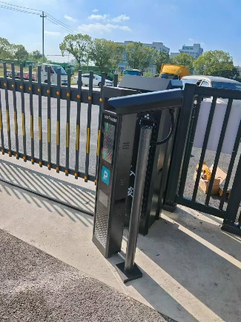
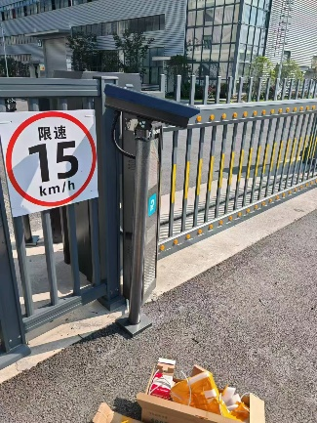
六、应用场景
已经相继在浙江省杭州市、湖州市、衢州市、台州市开展台账管理系统的安装，完成100余家企业设备的安装工作。
已生成14万余条车辆进出厂台账，自建数据库已备案车辆达4万余量。

